Slide 1
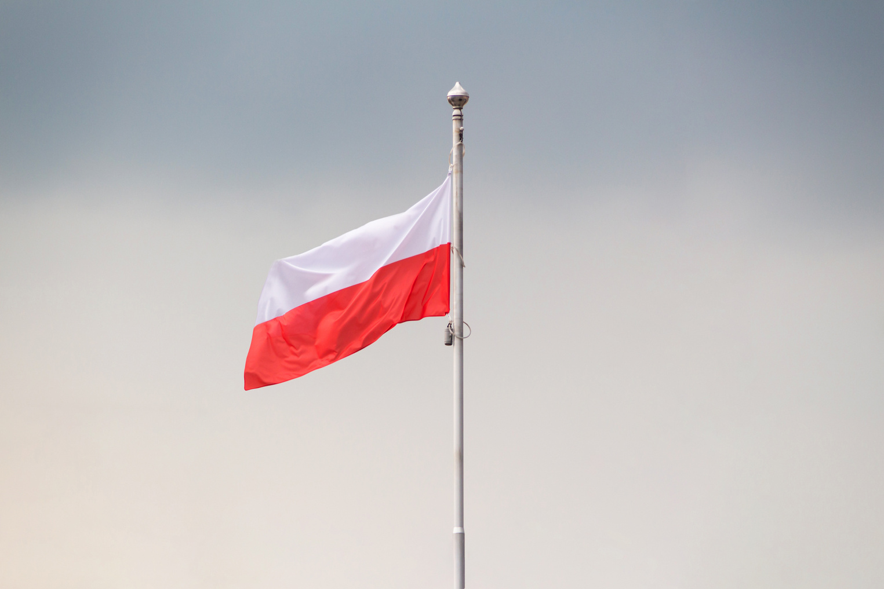
MATERIAŁY DLA NAUCZYCIELI
wybór i opracowanie:
Emilia Buczak, Paweł Feliszek, Anna Wróbel
doradcy metodyczni nauczania historii i wos
PODN Wołów
Narodowe Święto Niepodległości

Slide 2
Drodzy Nauczyciele
wszystkie materiały/linki polecamy odtwarzać w trybie pełnoekranowym
Załączone quizy, ćwiczenia i zagadki uczniowie mogą wykonywać interaktywnie na własnym smartfonie - wystarczy każdy z linków zamienić na kod QR, który wyświetlamy uczniom np. na rzutniku w czasie lekcji.
Prosta aplikacja do zamiany linków w kody QR:
https://www.qr-online.pl/
Życzymy miłego świętowania:-)
Emilia Buczak, Paweł Feliszek, Anna Wróbel
PODN Wołów

Slide 3



ZAŚPIEWAJMY DLA NIEPODLEGŁEJ
Śpiewnik patriotyczny I
oprac. Emilia Buczak
MATERIAŁY FILMOWE
Śpiewnik patriotyczny II
autor: Anna Szuwara
Gra o niepodległość
Odzyskanie niepodległości
Animowana historia Polski
Co za historia! Niepodległość
Polskie symbole narodowe - klasy 1-3

Slide 4


KOLOROWANKI, ZGADYWANKI, SZABLONY
Ukryty obrazek 1
Ukryty obrazek 2
Ukryty obrazek 3
Jak zrobić kotylion1?
Jak zrobić kotylion2?
GRY EDUKACYJNE
Kotylion - szablony do wydrukowania
Kolorowanka 1
Kolorowanka 2
Z wizytą u Dziadka - klasy 1-3 SP
Memory z J. Piłsudskim - klasy 4-8 SP
Odkryj II RP - klasy 4-8 SP
Zjednocz Polskę - szkoły ponadpodstawowe
Poznaj II RP - szkoły ponadpodstawowe
więcej na: www.niepodległa gov.pl

Slide 5


Konkurs Muzeum J. Piłsudskiego dla klas 1-6
Debata profesorska online „Jaka Polska?
ĆWICZENIA
Film "Kasztanka" wraz z kartą pracy
Wordwall - ćwiczenie 1
Pocztówka "Mamy Niepodległą!"
Wordwall - ćwiczenie 2
103 lata Niepodległej
Wordwall - ćwiczenie 3
Karty retro do gry
Wordwall - ćwiczenie 4
Wordwall - ćwiczenie 5 (4-6 SP)
Wordwall - ćwiczenie 6 (7-8 SP)
Wordwall - ćwiczenie 7 (7-8 SP)
Wordwall - ćwiczenie 8 (7-8 SP)
Quiz niepodległościowy w aplikacji QUIZIZZ

